Slide 1
Der Frühling kehrt zurück und damit …..
Catull, carmen 46

Slide 2
Versmaß
Hendekasyllabus (Elfsilbler)

Slide 3
Iam ver egelidos refert tepores, iam caeli furor aequinoctialis iucundis Zephyri silescit aureis. (=auris) linquantur Phrygii, Catulle, campi Nicaeaeque ager uber aestuosae: ad claras Asiae volemus urbes. iam mens praetrepidans avet vagari, iam laeti studio pedes vigescunt. o dulces comitum valete coetus, longe quos simul a domo profectos diuersae varie viae reportant.

Slide 4
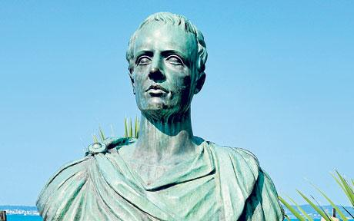
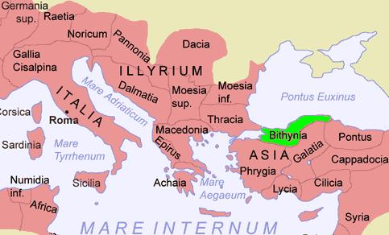

Slide 5
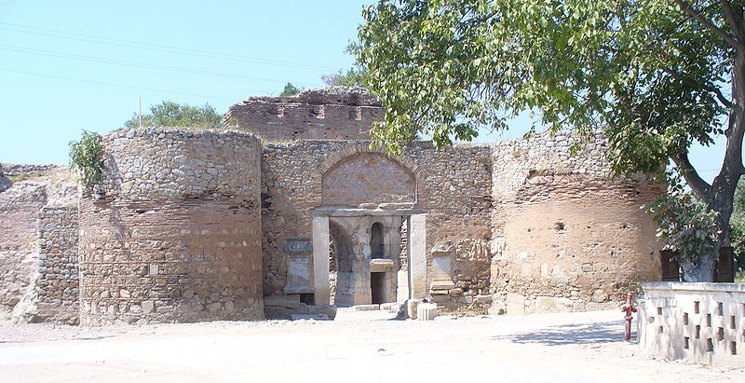

Slide 6
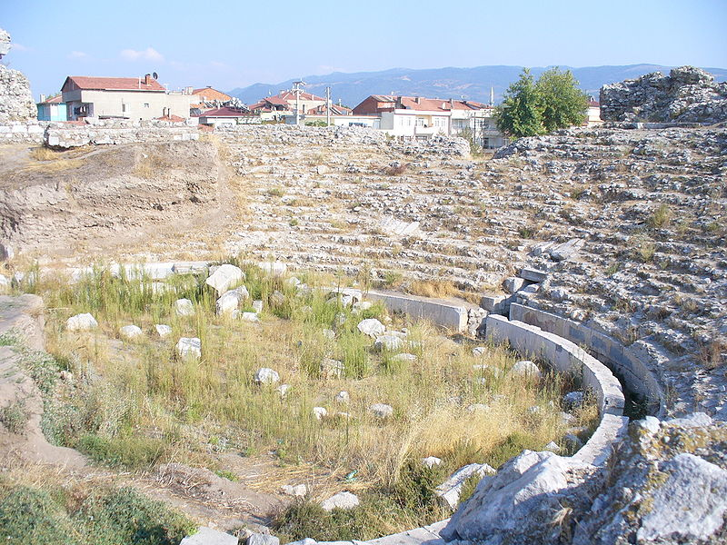

Slide 8
Zusammenfassung:
Catull beschließt im Frühjahr aus Bithynien erst nach der Besichtigung berühmter Städte allein nach Rom zurückzukehren.

Slide 9
Vom Eise befreit sind Strom und Bäche durch des Frühlings holden belebenden Blick, im Tale grünet Hoffnungsglück; der alte Winter, in seiner Schwäche, zog sich in rauhe Berge zurück. Von dort her sendet er, fliehend, nur ohnmächtige Schauer körnigen Eises in Streifen über die grünende Flur. Aber die Sonne duldet kein Weißes, überall regt sich Bildung und Streben, alles will sie mit Farben beleben; doch an Blumen fehlt's im Revier, sie nimmt geputzte Menschen dafür. Kehre dich um, von diesen Höhen nach der Stadt zurückzusehen!

